Slide 1
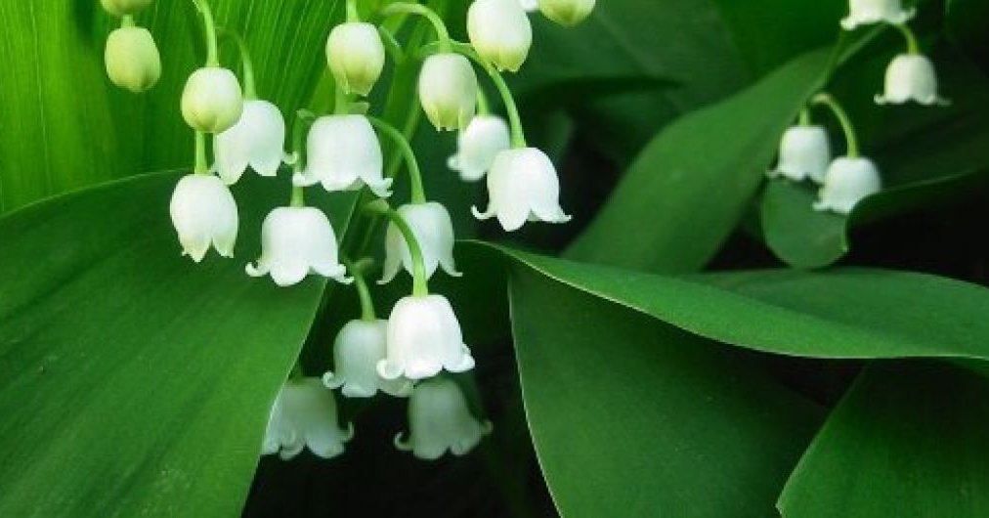
Літературне читання
2 клас
Надійшла весна прекрасна
Урок 99
Василь Сухомлинський
«Хлопчик і Дзвіночок Конвалії»

Slide 2
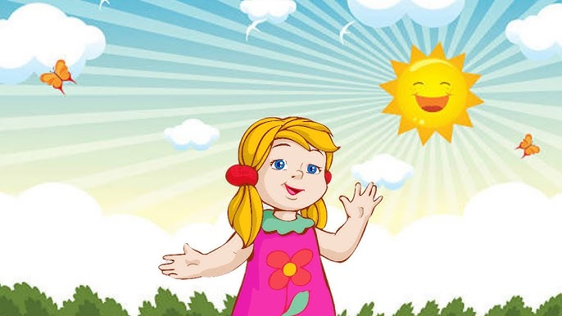
Налаштування на урок
Прочитай вірш
Я всміхаюсь сонечку: — Здрастуй, золоте!
Я всміхаюсь квіточці: — Хай вона цвіте!
Я всміхаюсь дощику: — Лийся, мов з відра!
Друзям усміхаюся, Зичу їм добра!

Slide 3
Очікування від уроку
Отримаю задоволення
Відчую успіх
Нічого не зрозумію
Відкрию нові знання

Slide 4
Артикуляційна вправа (Розчитування за таблицею)
 | А | О | У | И | І | Е | Я | Ю | Є
ТК | ТКА | ТКО | ТКУ | ТКИ | ТКІ | ТКЕ | ТКЯ | ТКЮ | ТКЄ
ТЛ | ТЛА | ТЛО | ТЛУ | ТЛИ | ТЛІ | ТЛЕ | ТЛЯ | ТЛЮ | ТЛЄ
ТН | ТНА | ТНО | ТНУ | ТНИ | ТНІ | ТНЕ | ТНЯ | ТНЮ | ТНЄ
ПЛ | ПЛА | ПЛО | ПЛУ | ПЛИ | ПЛІ | ПЛЕ | ПЛЯ | ПЛЮ | ПЛЄ
ПР | ПРА | ПРО | ПРУ | ПРИ | ПРІ | ПРЕ | ПРЯ | ПРЮ | ПРЄ
ПТ | ПТА | ПТО | ПТУ | ПТИ | ПТІ | ПТЕ | ПТЯ | ПТЮ | ПТЄ
ПШ | ПША | ПШО | ПШУ | ПШИ | ПШІ | ПШЕ | ПШЯ | ПШЮ | ПШЄ

Slide 5
Вправа на розширення кута зору
ВИ
ШНЯ
НА
УКА
КО
МАР
КА
ВУН
ОСИ
КА

Slide 6
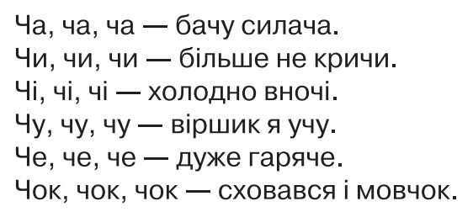
Прочитай чистомовку

Slide 7
Повідомлення теми уроку
Сьогодні на уроці читання ми ознайомимося з твором
Василя Сухомлинського
«Хлопчик і Дзвіночок Конвалії».
Обговоримо красу весняних квітів
Пригадай, які твори Василя Сухомлинського ми вже читали? Про що вони?

Slide 8
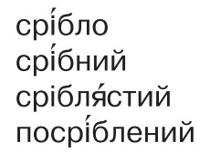
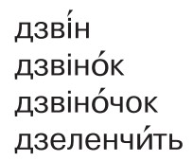
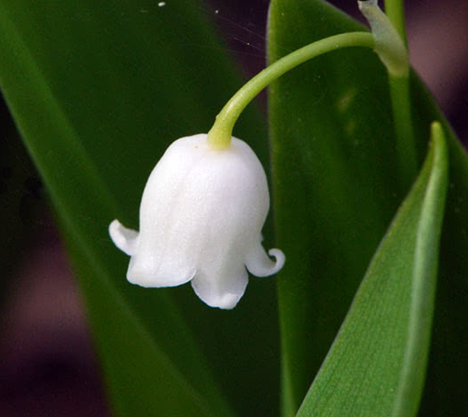
Прочитай правильно
Виткнулись
простягнув
подобаєшся
відвести

Slide 9
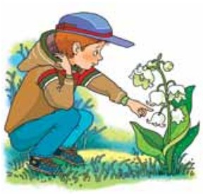
Передбачення
Спрогнозуй, про що може йти мова в цій казці, за заголовком і малюнком
Хлопчик і Дзвіночок Конвалії

Slide 10
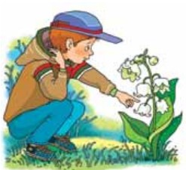
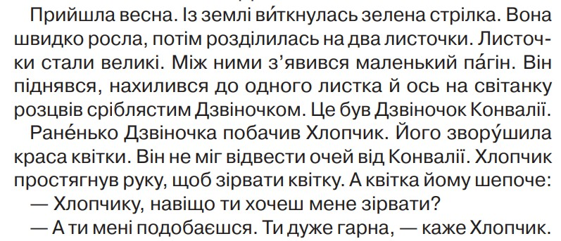
Василь Сухомлинський «Хлопчик і Дзвіночок Конвалії»
Зістав малюнок з епізодом твору.
Знайди і прочитай, як народжувався Дзвіночок Конвалії.
Чому хлопчик хотів зірвати квітку?
Як ти гадаєш, що буде далі в казці?
Підручник, сторінка
117

Slide 11
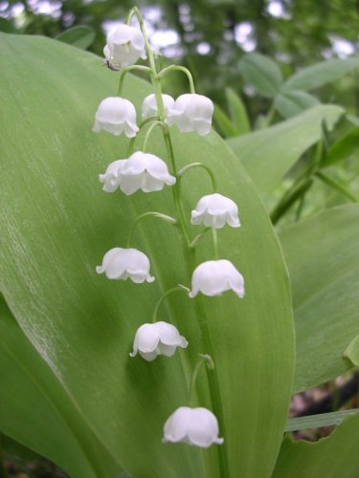
Василь Сухомлинський «Хлопчик і Дзвіночок Конвалії»
Які почуття викликала казка в тебе?
Хто дійові особи в цьому творі?
Прочитай, на що була схожа квітка конвалії?
Підручник, сторінка
117

Slide 12
Виконай завдання до казки
Прочитай казку.
Знайди опис квітки, порівняння.
Чому конвалію у казці названо сріблястим Дзвіночком?
Прочитайте діалог Дзвіночка Конвалії та Хлопчика. Якою Хлопчик побачив квітку?
Чим він був зворушений? Яке почуття переживав?
Що основне хотів сказати читачам автор?
Які роздуми викликає казка?
Збережімо природу! Не рвімо квіти, а милуємося їх красою.

Slide 13
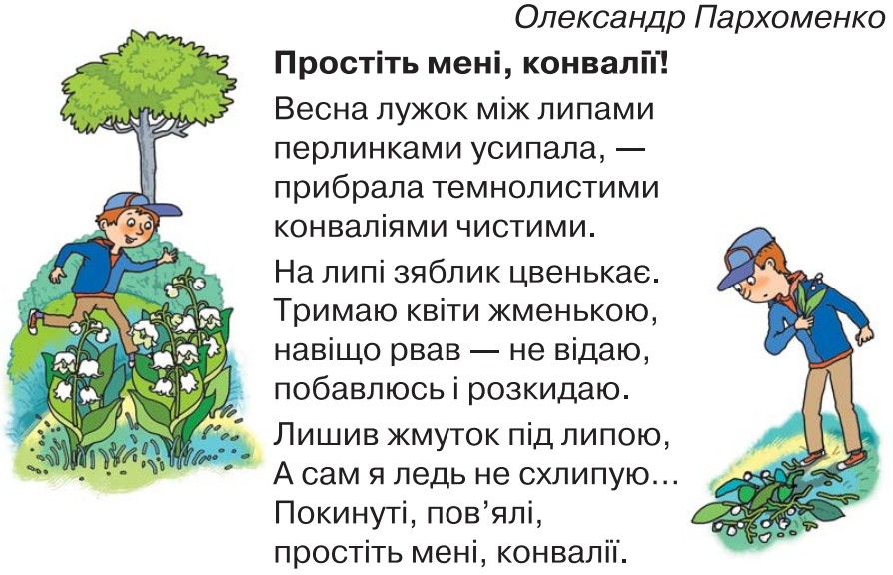
Прочитай вірш
Порівняй, чим схожі і чим різняться за змістом казка В.Сухомлинського «Хлопчик і Дзвіночок Конвалії»
і вірш О. Пархоменка «Простіть мені, конвалії!»

Slide 14
Підсумок. Рефлексія.
Твори яких авторів обговорювали на уроці?
Що зрозумів/ла сьогодні на уроці?
Оціни свою роботу на уроці книгою
Було просто!
Було важко!
Зацікавила інформація!
Отримав(ла) задоволення!

